Slide 1

Licencias
El mundo de la cultura y el conocimiento libres
Cuso formación PDI, URJC
21 de junio de 2022
Jesús M. González Barahona
Florencia Claes
Twitter: @jgbarah2
Oficina de Conocimiento y Cultura Libres
Despacho 011 – Rectorado (Móstoles)
https://ofilibre.urjc.es
ofilibre@urjc.es
@OfiLibreURJC

Slide 2
Derechos de autor
Obras libres
Creative Commons

Slide 3
Derechos de autor

Slide 4
¿Por qué una licencia?
El autor, por ser autor, tiene todos los derechos sobre su obra
Quien recibe una obra puede hacer lo que el autor le haya permitido
Licencia “tradicional”:
todos los derechos reservados
Licencia de publicación abierta:
sólo algunos derechos reservados

Slide 5
Derechos de autor (España)
Se considera autor a la persona natural que crea alguna obra literaria, artística o científica
La condición de autor tiene un carácter irrenunciable

Slide 6
El autor y su obra (España)
“La propiedad intelectual de una obra literaria, artística o científica corresponde al autor por el solo hecho de su creación.”
Ley de Propiedad Intelectual, Art. 1
“Son objeto de propiedad intelectual todas las creaciones originales literarias, artísticas o científicas expresadas por cualquier medio o soporte, tangible o intangible, actualmente conocido o que se invente en el futuro.”
Ley de Propiedad Intelectual, Art. 10

Slide 7
Derechos irrenunciables (España)
“Decidir si su obra ha de ser divulgada y en qué forma.
Determinar si tal divulgación ha de hacerse con su nombre, bajo seudónimo o signo, o anónimamente.
Exigir el reconocimiento de su condición de autor de la obra.
Exigir el respeto a la integridad de la obra e impedir cualquier deformación, modificación, alteración o atentado contra ella que suponga perjuicio a sus legítimos intereses o menoscabo a su reputación.
Modificar la obra respetando los derechos adquiridos por terceros y las exigencias de protección de bienes de interés cultural.
[...]”
Ley de Propiedad Intelectual, Art. 14

Slide 8
Derechos de explotación (España)
“Corresponde al autor el ejercicio exclusivo de los derechos de explotación de su obra en cualquier forma y, en especial, los derechos de reproducción, distribución, comunicación pública y transformación, que no podrán ser realizadas sin su autorización, salvo en los casos previstos en la presente Ley.”
Ley de Propiedad Intelectual, Art. 17

Slide 9
Obras derivadas (España)
“Sin perjuicio de los derechos de autor sobre la obra original, también son objeto de propiedad intelectual:
1.º Las traducciones y adaptaciones.
2.º Las revisiones, actualizaciones y anotaciones.
3.º Los compendios, resúmenes y extractos.
4.º Los arreglos musicales.
5.º Cualesquiera transformaciones de una obra literaria, artística o científica.”
Ley de Propiedad Intelectual, Art. 11

Slide 10
Obras libres

Slide 11

Obras libres: definición
https://freedomdefined.org/Definition/Es

Slide 12
Obras libres: condiciones
Derecho de acceso (consulta)
Derecho de copia
Derecho de trabajos derivados
Obra y materiales en formatos electrónicos “adecuados”
Depósito de obra y materiales complementarios en archivo abierto
Respetando atribución de autoría

Slide 13
Licencias libres
Libertad de usar y ejecutar la obra
Libertad de estudiar la obra y aplicar la información
Libertad de redistribuir la obra
Libertad de distribuir derivados de la obra

Slide 14
Uso y ejecución
“Se debe permitir que el licenciatario haga todo tipo de uso, privado o público, de la obra. Para los tipos de trabajo en los que sea relevante, esta libertad debe incluir todos los usos derivados («derechos relacionados») como ejecutar o interpretar la obra. No debe haber excepciones que consideren, por ejemplo, cuestiones políticas o religiosas”

Slide 15
Estudio y aplicación
“Se debe permitir que el licenciatario examine la obra y utilice en cualquier manera el conocimiento obtenido de la obra. La licencia no puede, por ejemplo, restringir la «ingeniería inversa»”

Slide 16
Redistribución
“Las copias pueden venderse, intercambiarse o darse gratis, como parte una obra mayor, una colección, o de forma independiente. No debe haber límite a la cantidad de información que se puede copiar. Tampoco debe haber límites sobre quien puede copiar la información o donde puede copiarse”

Slide 17
Distribución de derivados
“Con objeto de dar a todo el mundo la posibilidad de mejorar una obra, la licencia no debe limitar la libertad de distribuir una versión modificada (o, para obras físicas, una obra derivada de alguna manera del original), sin importar la intención y propósito de dichas modificaciones”

Slide 18
Creative Commons

Slide 19
Creative Commons
ONG, creada 2001 por Lawrence Lessig (Uni Stanford)
Ayuda a eliminar o reducir las barreras legales a la creatividad
Desarrolla una familia de licencias
No todas sus licencias son “de obras libres”
https://creativecommons.org/

Slide 20
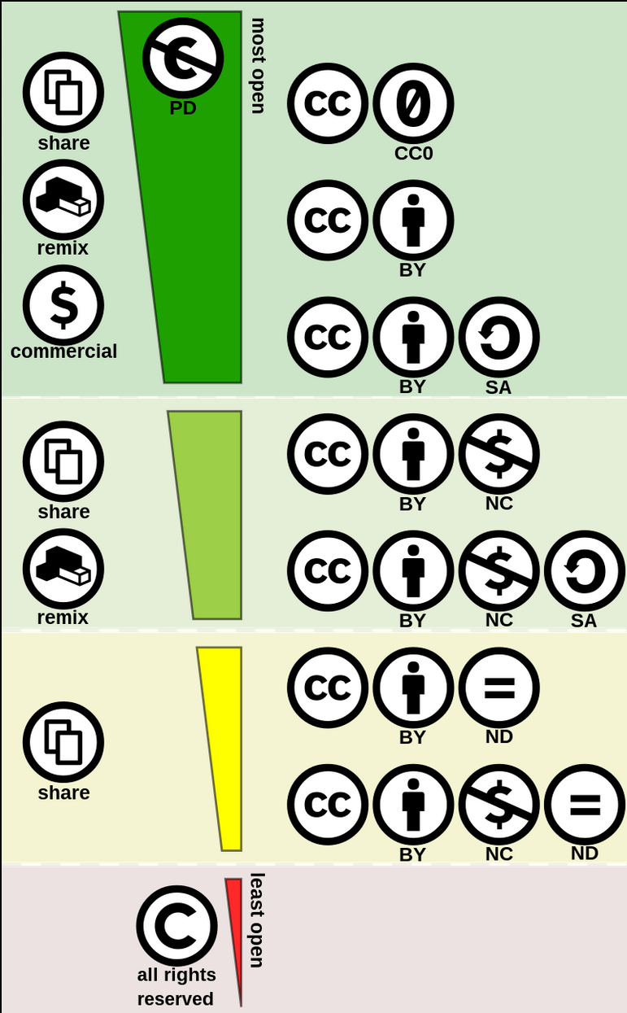
Licencias
Creative Commons
Textos legales que facilitan a cualquier autor el hecho de permitir determinados usos de su obra bajo unas condiciones y unos requerimientos.
Lo que no permite la licencia habría que pedírselo explícitamente al autor

Slide 21
Licencias de obras libres
Creative Commons
CC0 (Sin derechos reservados)
CC-BY (Atribución)
CC-BY-SA (Atribución-CompartirIgual)
Licencias de software libre
(no muy adecuadas para publicaciones)
https://creativecommons.org

Slide 22

¿Cómo elegir licencia?
Fácil:
Elije una de las licencias
de Creative Commons
que son libres
https://creativecommons.org/choose/

Slide 23

¿Cómo licenciar un trabajo?
Basta con “marcar” el trabajo con una licencia
Opcionalmente, en algunos casos pueden usarse metadatos
Ejemplo:
https://wiki.creativecommons.org/wiki/Es:_Marcando_tu_obra_con_una_licencia_CC

Slide 24
Referencias
Real Decreto Legislativo 1/1996, de 12 de abril, por el que se aprueba el texto refundido de la Ley de Propiedad Intelectual
https://www.boe.es/eli/es/rdlg/1996/04/12/1/con

Slide 25
Créditos
Creative Commons License Spectrum,
Autor: Shaddim
(símbolos originales de las licencias CC
por Creative Commons)
Licencia: CC BY 4.0 Intl.
https://commons.wikimedia.org/wiki/File:Creative_commons_license_spectrum.svg

Slide 26
©2019-2022 OfiLibre URJC
Algunos derechos reservados.
Este documento se distribuye bajo la licencia “Atribución-CompartirIgual 4.0 Internacional” de Creative Commons, disponible en
https://creativecommons.org/licenses/by-sa/4.0/deed.es

